Slide 1

和情绪相遇
七（5）凌云班主题班会

Slide 2
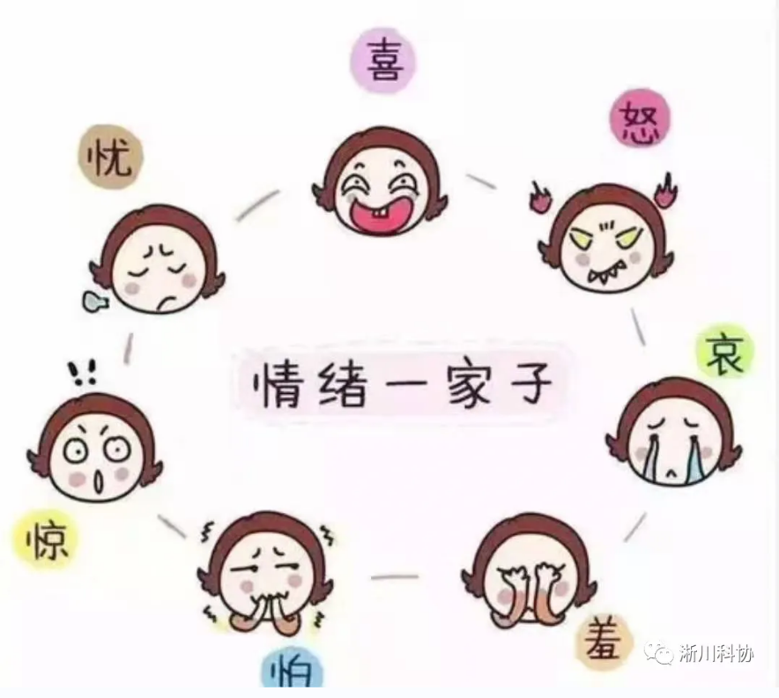
这些情绪中你最喜欢哪种情绪？
其他情绪呢？为什么？
怒哀惧这些情绪有没有积极作用呢？
请以小组为单位举实例来分析，推荐1人回答。

Slide 3
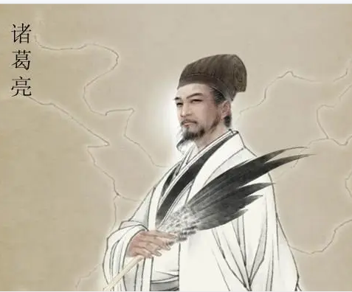
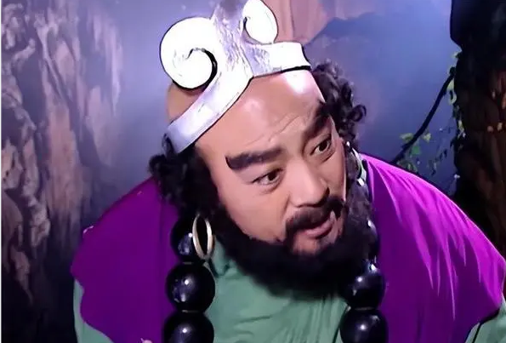
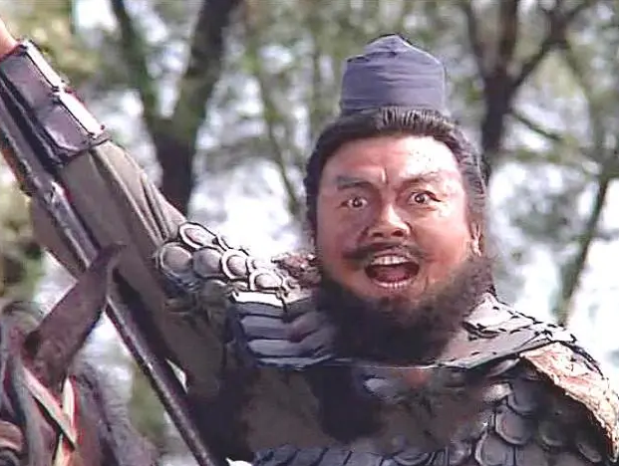
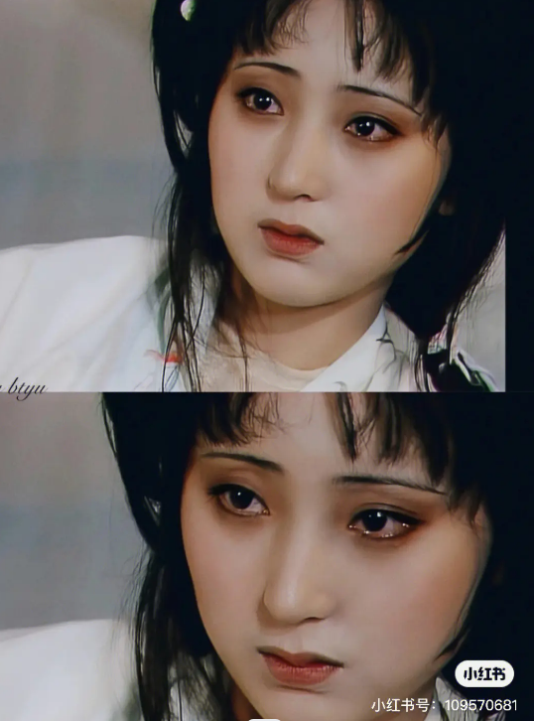
谁是情绪管理高手？

Slide 4
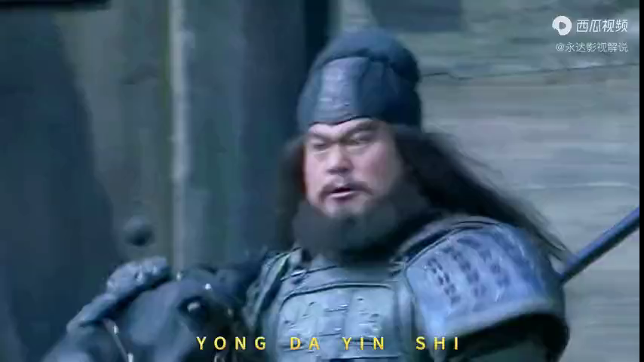
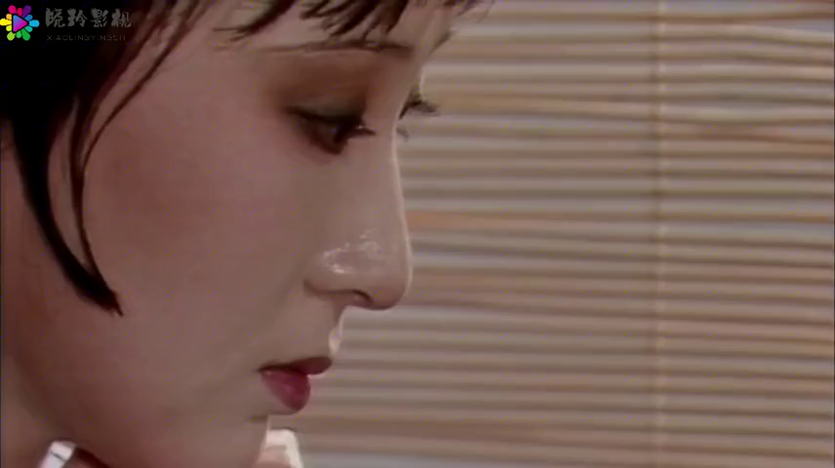
①关羽看不起马超，诸葛亮就私下写信安抚关羽，
化解敌意。
②关羽又看不起黄忠，诸葛亮曾提醒刘备注意此事，刘备果然派遣费诗去摆平关羽。
③杨仪和魏延一文一武，都是蜀国当时不可多得的奇才，可惜两人常大吵大闹，有赖诸葛亮不断居间协调。

Slide 5
谁是情绪管理高手？

Slide 6
诸葛亮
第一梯队：管得好自己，管得了别人
第二梯队：基本管得好自己，管不了别人
第三梯队：管不好自己，管不了别人
沙僧
张飞、林黛玉

Slide 7
以小组为单位，交流我们平时在学校或家庭中解决自己情绪问题的方法，推荐方法好、讲得好的同学来和大家分享如何来管理情绪。

Slide 8
你不能预知明天，但可以把握今天。
你不能样样胜利，但可以事事尽力。
你不能左右天气，但可以改变心情。
你不能控制他人，但可以掌握自己。
你不能选择容貌，但可以展现笑容。

Slide 9


